Slide 1
Международный конкурс для детей и педагогов “У елочки в гостях”
Зимние стихи
Селезнева Лариса Сергеевна,
воспитатель МБОУ СУВУ для обучающихся с девиантным (общественно опасным) поведением;
г.Губахи, Пермского края.

Slide 2
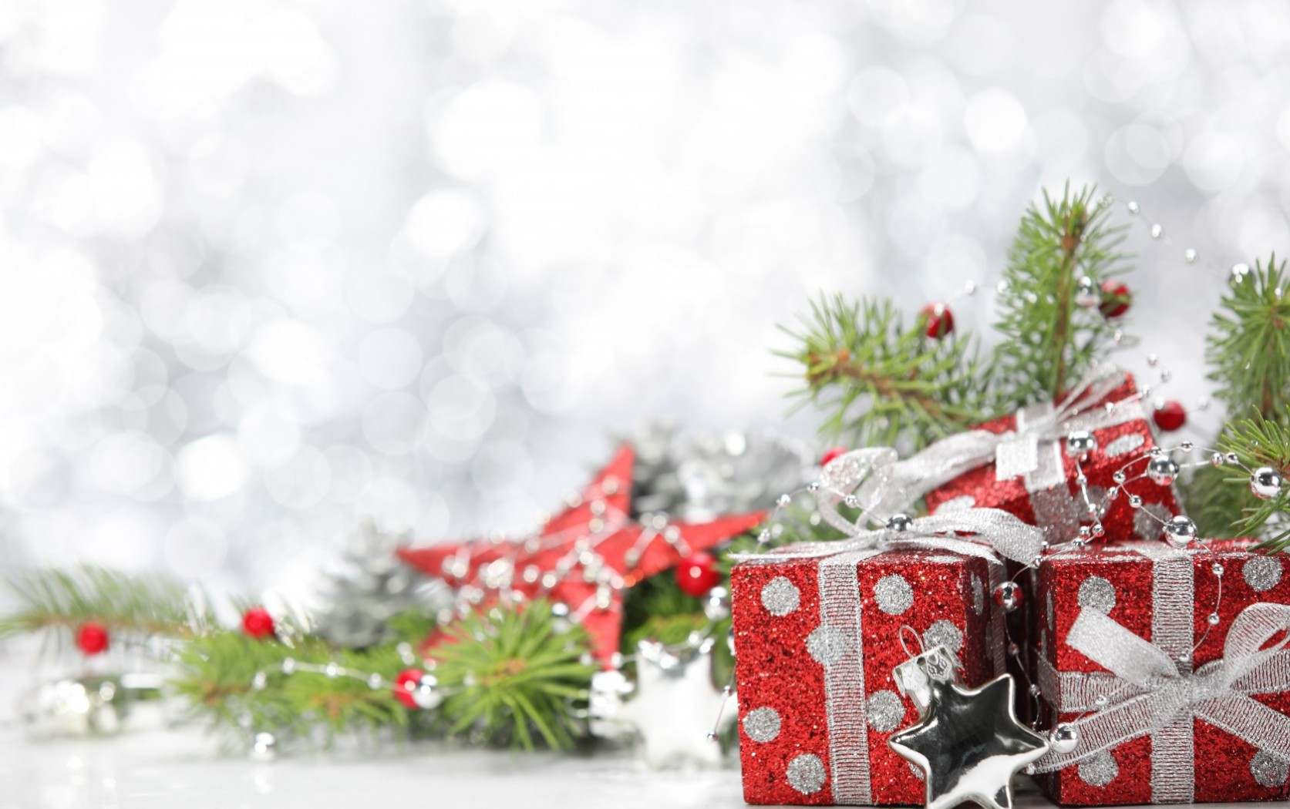
Новый год (Н.Найденова) Снова пахнет свежей смолкой, Мы у елки собрались, Нарядилась наша елка, Огоньки на ней зажглись. Игры, шутки, песни, пляски! Там и тут мелькают маски... Ты - медведь, а я - лиса. Вот какие чудеса! Вместе встанем в хоровод, Здравствуй, здравствуй, Новый год!

Slide 3
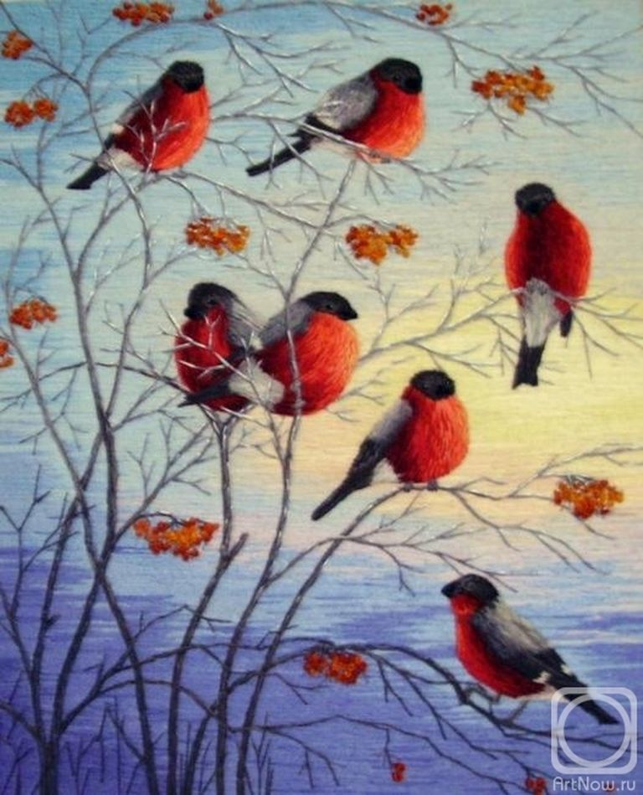
Зимние яблоки (Т. Гусарова )
Солнечный, погожий Выдался денек. Всей семьей на лыжах Выбрались в лесок. Вдруг трехлетний Вовка Маме говорит: «Чудеса! На елке Яблоко висит!» А взглянул левее И застыл без слов: На соседней ели Россыпи плодов! Но пронесся ветер, И тотчас с ветвей Упорхнули яблоки Стайкой снегирей.

Slide 4
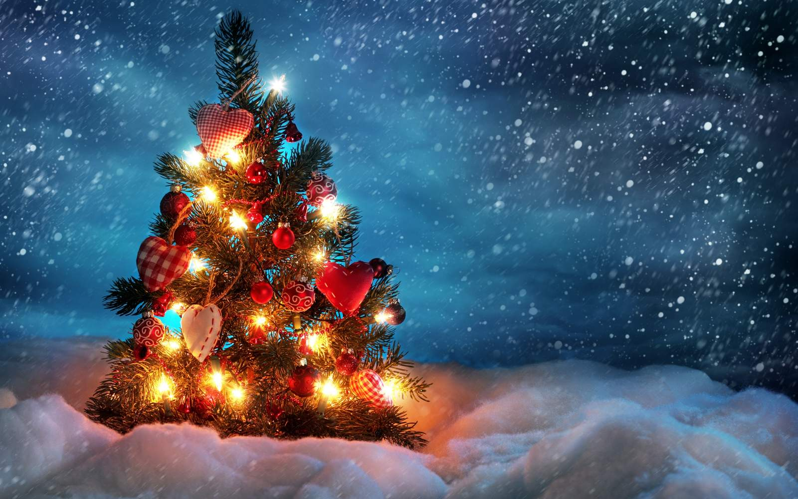
Ёлочка душистая,
ёлочка пушистая... (Кирилл Авдеенко ) Ёлочка душистая, Ёлочка пушистая, Ёлочка нарядная, Ты такая ладная! Долго же ты спала, Столько отдыхала, Целый-целый год! Хватит спать уж - вот! Нужно просыпаться, Чтоб праздновать, играться, Ты в Новый Год проснись - Ёлочка, зажгись! И будем веселиться, И вместе петь, кружиться, Все ждём мы! Раз, два, три - Ёлочка, гори!

Slide 5
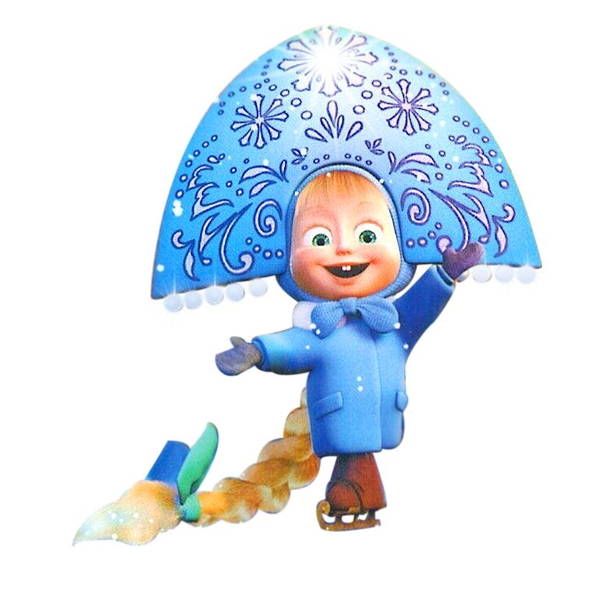
Про Снегурочку (Татьяна Гусарова)
Она в сапожках белых И в шубке голубой Букет снежинок спелых Приносит нам с тобой.
Белым-бела до пояса Роскошная коса И теплые-претеплые Лучистые глаза.
В прозрачных льдинках шапочка И варежки на ней. Нам свет и радость даришь ты, Любимица детей.

Slide 6
Елка Е.Благинина
Ну и елка, просто диво, Как нарядна, как красива. Ветви слабо шелестят, Бусы яркие блестят
И качаются игрушки — Флаги, звездочки, хлопушки. Вот огни зажглись на ней, Сколько крошечных огней!
И, верхушку украшая, Там сияет, как всегда, Очень яркая, большая, Пятикрылая звезда.

Slide 7
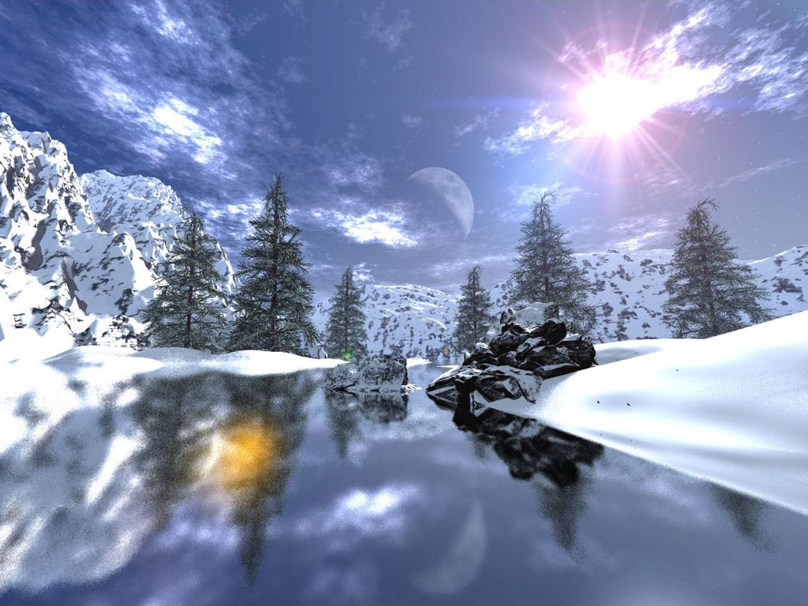
Зимнее утро (О. Кульневская)
Что за утро нынче – чудо, Загляденье – просто ах! Дед Мороз успел повсюду: Город – в белых кружевах. В белых ласковых кудряшках – Все деревья, все мосты… Будто белые барашки – За заборами кусты. Ну, а солнце над трубою – Словно алый леденец… Вот бы нам такой с тобою! Ай да солнце, молодец!

Slide 8
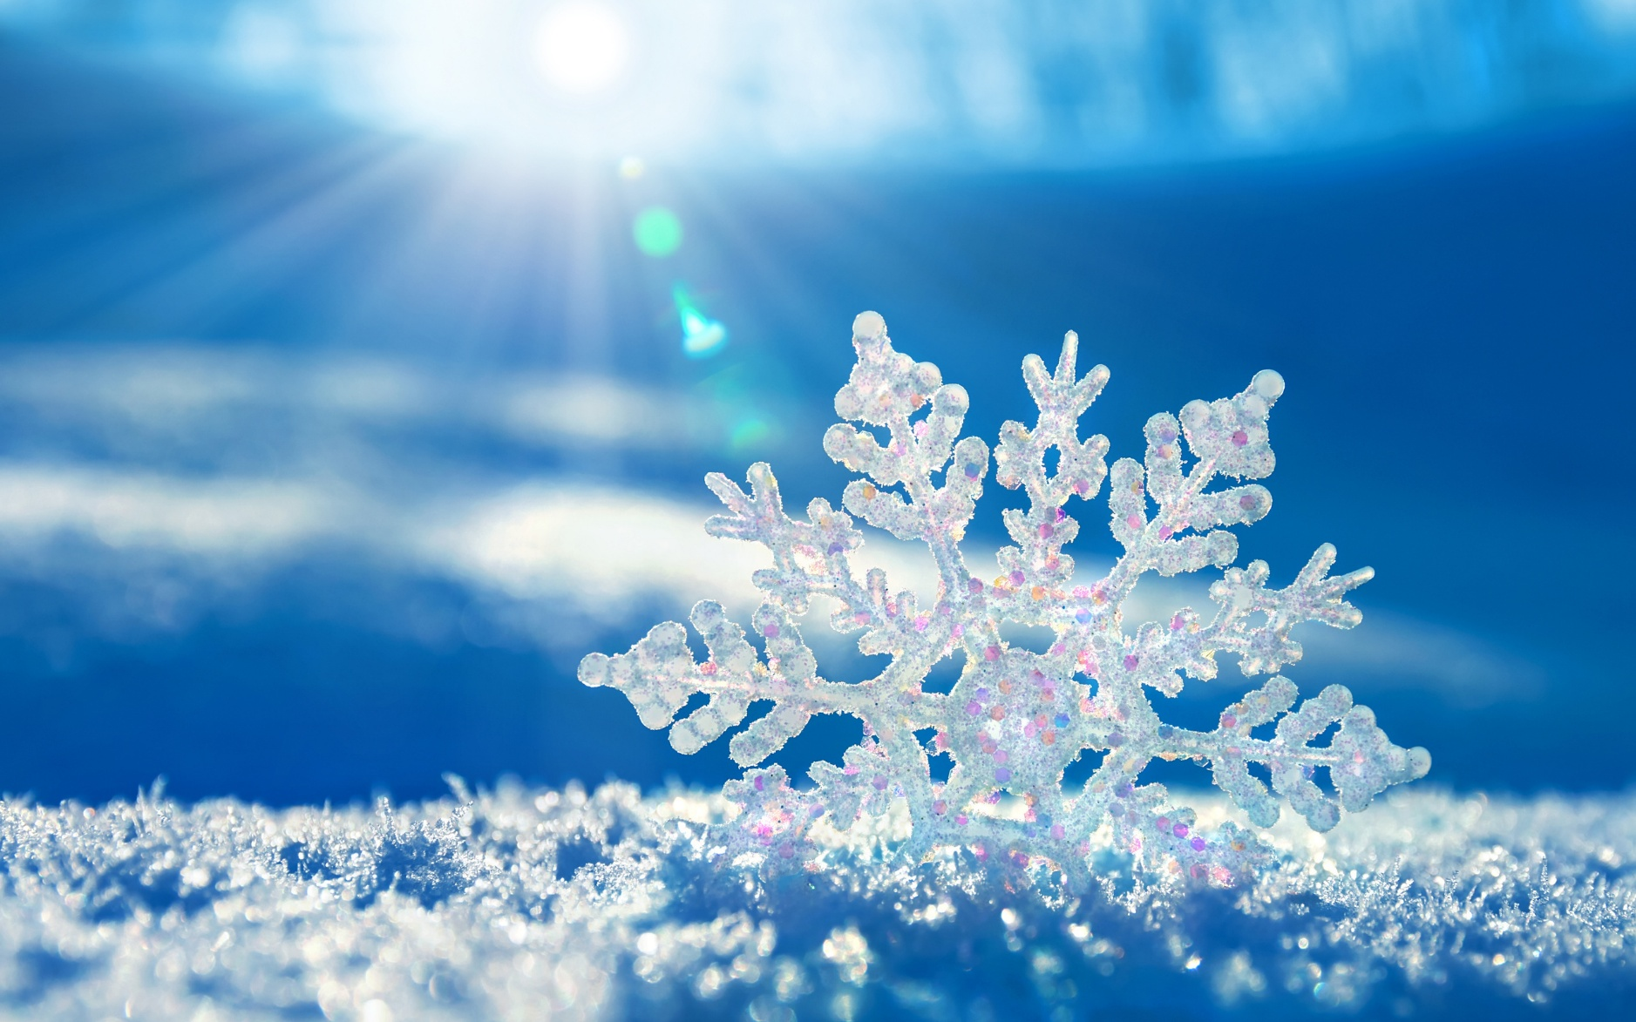
Зима
Одуванчик из снежинок
Поднесёт к губам Зима,
Только дунет – и пушинок
Разлетятся семена.
Одуванчик облетает,
В окнах теплится огонь,
Зимний вечер подставляет
Белым звёздочкам ладонь.
(Т. Шорыгина)

Slide 9
Здравствуй, зимушка-зима! (Г. Ладонщиков)
Здравствуй, зимушка-зима! Белым снегом нас покрыло: И деревья и дома. Свищет ветер легкокрылый — Здравствуй, зимушка-зима! Вьется след замысловатый От полянки до холма. Это заяц напечатал — Здравствуй, зимушка-зима! Мы для птиц кормушки ставим, Насыпаем в них корма, И поют пичуги в стаях — Здравствуй, зимушка-зима!

Slide 10
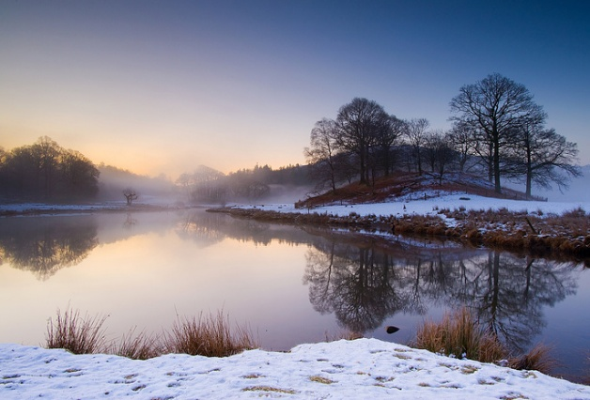
Встреча зимы
Здравствуй, гостья-зима!
Просим милости к нам
Песни севера петь
По лесам и степям.
Есть раздолье у нас –
Где угодно гуляй;
Строй мосты по рекам
И ковры расстилай.
Нам не стать привыкать, –
Пусть мороз твой трещит:
Наша русская кровь
На морозе горит!
(И. Никитин)

Slide 11
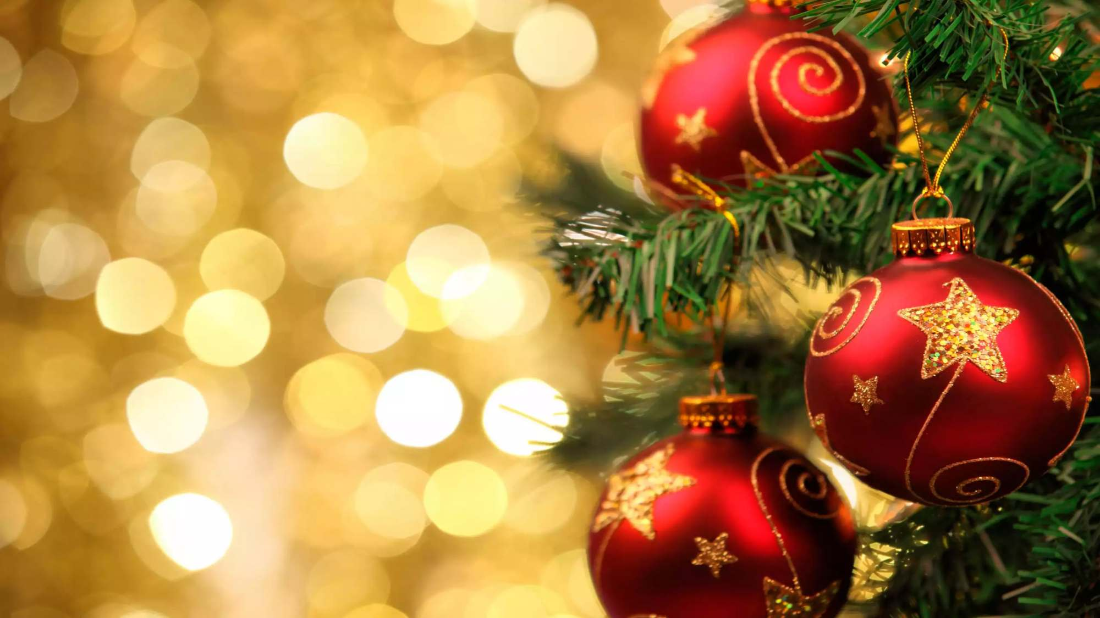
Под новый год (Сергей Михалков)
Говорят: под Новый год Что ни пожелается — Все всегда произойдет, Все всегда сбывается.
Могут даже у ребят Сбыться все желания, Нужно только, говорят, Приложить старания.
Не лениться, не зевать И иметь терпение, И ученье не считать За свое мучение.
Говорят: под Новый год Что ни пожелается — Все всегда произойдет, Все всегда сбывается.
Как же нам не загадать Скромное желание — На “отлично” выполнять Школьные задания.
Чтобы так ученики Стали заниматься, Чтобы двойка в дневники Не смогла пробраться!

Slide 12
Источники
Стихи:
http://chudesenka.ru/publ/32-1-0-222
http://audioskazki.net/archives/5096/2
http://www.zanimatika.narod.ru/Narabotki9_1.htm
Картинки:
http://www.posted.media/1463
http://chaborra.ru/primety-na-novyj-god-2016/
http://www.zastavki.com/rus/Holidays/Christmas_wallpapers/31/
http://www.tiendeo.ru/blog/christmas_legends_ru/
ria-techa4we.segodnyahome70-he.ru
http://cykor-life.com/2014/01/
http://photoshop-free.ru/photo/mult_geroi/26
http://www.bolshoyvopros.ru/questions/451508-zimoj-na-vetkah-jabloki-skorej-ih-soberi-i-vdrug-sm-dalee-kto-eto.html
http://tvoyaskazka.ru/?p=1750
http://photoral.ru/post.php?id=8569

